Slide 1
Задания повышенной сложности по математике 4 класс
Учитель начальных классов
МКОУ «Киреевский лицей»
Романова С.А.

Slide 2
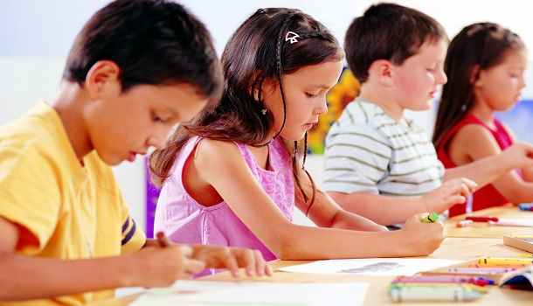
1. В семье четверо детей. Им 5, 8, 13, 15 лет. Детей зовут Аня, Боря, Вера, Галя. Сколько лет каждому ребёнку, если одна девочка ходит в детский сад, Аня старше Бори и сумма лет Ани и Веры делится на 3?

Slide 3
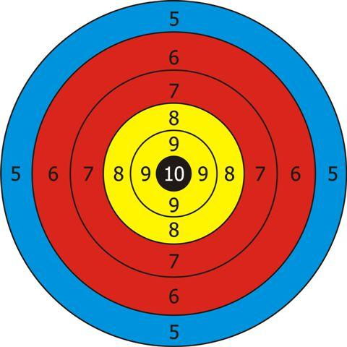
2.Стрелок 10 раз выстрелили по мишени и выбил 90 очков. Сколько было попаданий в семёрку, восьмёрку и девятку, если десяток было четыре, а других попаданий и промахов не было?

Slide 4
3. Яша идёт от дома до школы 30 минут, а его брат Петя – 40 минут. Петя вышел из дома на 5 минут раньше Яши. Через сколько минут Яша догонит Петю?

Slide 5
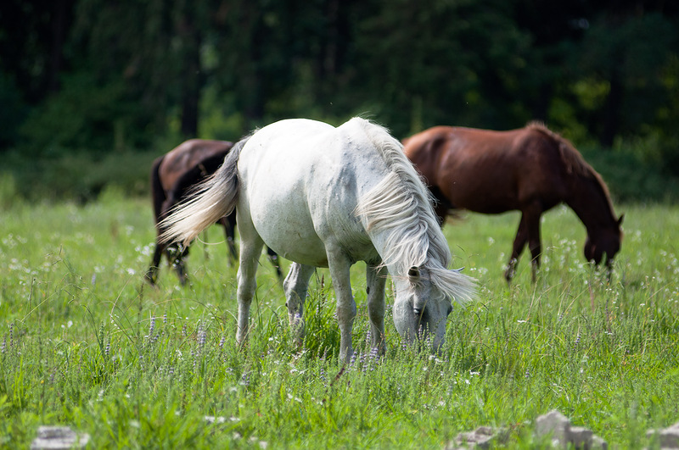
4. На поле пасутся кони. Их пасут ребята. Если пересчитать ноги лошадей и детей, то будет 74, а если пересчитать головы, то 22. Сколько на поле лошадей и сколько пастухов?

Slide 6
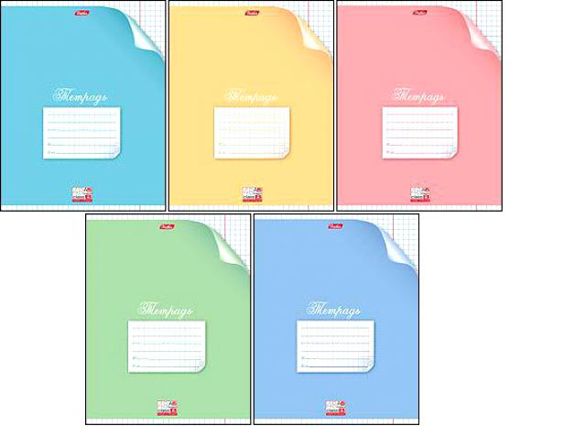
5. Если бы Коля купил 3 тетради, то у него осталось бы 11 руб., а если бы он захотел купить 9 таких тетрадей, то ему не хватило бы 7 руб. Сколько денег у Коли?

